Slide 1

Slovní zásoba a její obohacování
9. ročník

Slide 2
Doplňte vynechaná písmena
Vegetar__án, r__tíř , mater__ál, c__klon, l__r__ka, h__erogl__f__, d__ktatura, k__no, b__olog__e, d__nast__e, r__ng, ant__ka, d__r__gent , deta__l, h__pochondr, tr__ko, ol__mp__áda, f__z__ka, kand__dát, f__lozof__e, pol__t__ka, Kr__st__na, ex__l, bar__éra, kl__ma, akvár__um, h__stor__e, komed__e, pr__ncezna , al__b__, žaluz__e.

Slide 3
Doplňte vynechaná písmena, řešení
Vegetarián, rytíř , materiál, cyklon, lyrika, hieroglyfy, diktatura, kino, biologie, dynastie, ring, antika, dirigent , detail, hypochondr, triko, olympiáda, fyzika, kandidát, filozofie, politika, Kristýna, exil, bariéra, klima, akvárium, historie, komedie, princezna , alibi, žaluzie.

Slide 4
Slovní zásoba (lexikon)
= souhrn všech slov určitého jazyka
Přibližnou představu o slovní zásobě podávají
velké výkladové slovníky.
Pokus se odhadnout, kolik heslových slov se
nachází v našem nejrozsáhlejším Příručním
slovníku jazyka českého (1935-1957).
Řešení:
Zhruba 250 000 heslových slov.

Slide 5
Aktivní a pasivní slovní zásoba
aktivní = slovní zásoba, kterou každý z nás aktivně užívá ve svých jazykových projevech
pasivní = slovní zásoba, které jedinec rozumí,
ale aktivně ji neužívá
Odhaduje se, že aktivní zásobu člověka tvoří 5 000 –
10 000 slov a pasivní zásobu 40 000 slov.
Který český spisovatel 1. poloviny 20. století měl velký
aktivní slovník ?
Řešení:
Karel Čapek

Slide 6
Centrum slovní zásoby
= určité jádro, které je tvořeno neutrálními slovy – bez citového zabarvení
Rozhodni, která slova mezi ně patří:
maminka hafan děťátko moře
spát slunce uzel počítač
Řešení:
spát, slunce, uzel, počítač, moře

Slide 7
Hledisko času
historismy = slova, která pojmenovávají
zaniklou skutečnost
archaismy = slova zastarávající
neologismy = nová slova

Slide 8
Rozděl uvedená slova (spoj čarou) na historismy, archaismy a neologismy:
historismy archaismy neologismy
neopren dráb satelit mixér bicykl
tolar biograf čeledín galaxie
Řešení:
historismy – dráb (dozorce), tolar (stříbrná mince), čeledín (zemědělský dělník)
archaismy – bicykl (=kolo), biograf (kino)
neologismy – neopren, satelit, mixér, galaxie

Slide 9
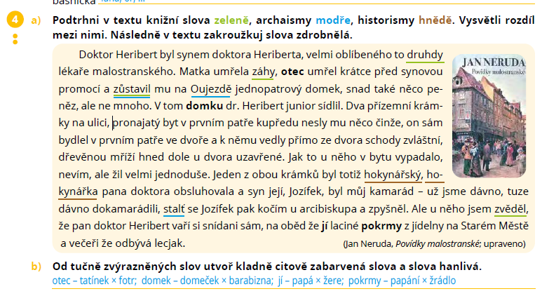
Procvičování učiva, pracovní sešit str. 8, řešení

Slide 10
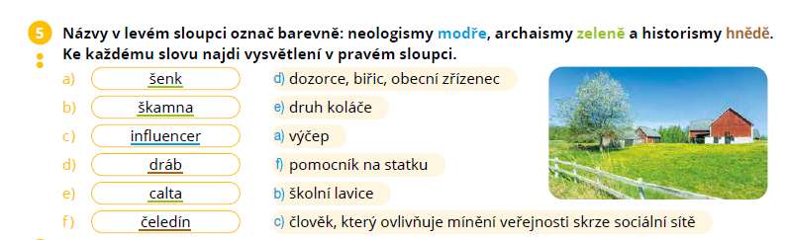
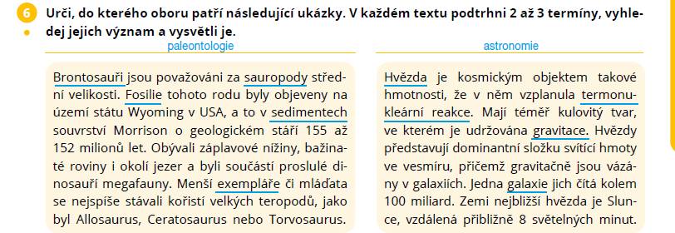
Procvičování učiva, pracovní sešit str. 9

